Slide 1
OPTICKÉ VLASTNOSTI OKA
aneb
O důmyslné optické soustavě
PaedDr. Jozef Beňuška
jbenuska@nextra.sk

Slide 2
Oko je optická soustava, která se skládá z:
oční čočky (dvojvypuklá spojka),
sítnice (místo, na němž se utváří obraz).
Vlastnosti obrazu:
- skutečný, zmenšený, převrácený.

Slide 3
Oční akomodace
je zaostřování oka na předměty v různých vzdálenos-
tech od něho.
Kruhový ciliární sval stahuje čočku, čímž mění její
zakřivení, a tím také ohniskovou vzdálenost.

Slide 4
Akomodační schopnost normálního oka
blízký bod B
Blízký bod - je nejbližší bod, který se zobrazí na sítnici
ostře (při největší akomodaci oka).

Slide 5

Akomodační schopnost normálního oka
blízký bod B
daleký bod D
Daleký bod - je nejvzdálenější bod, který se zobrazí na
sítnici ostře (oko je bez akomodace).

Slide 6
Akomodační schopnost normálního oka
blízký bod B
daleký bod D
d = 25 cm
Konvenční (dohodou stanovená) zraková vzdálenost
- vzdálenost, z níž můžeme číst, psát bez větší únavy.

Slide 7

Velikost obrazu na sítnici závisí na zorném úhlu τ
Zorný úhel
- úhel, jenž svírají světelné paprsky přicházející z krajných
bodů předmětu a procházející optickým středem čočky oka.

Slide 8
Velikost obrazu na sítnici závisí na zorném úhlu τ
Různě vysoké předměty v různých vzdálenostech od oka
se nám jeví stejně velké, protože je pozorujeme pod stej-
ným zorným úhlem.

Slide 9
Velikost obrazu na sítnici závisí na zorném úhlu τ
Je-li τ > 1/ , oko rozliší dva předměty (body).
Je-li τ < 1/ , oko vnímá dva předměty jako jeden.

Slide 10
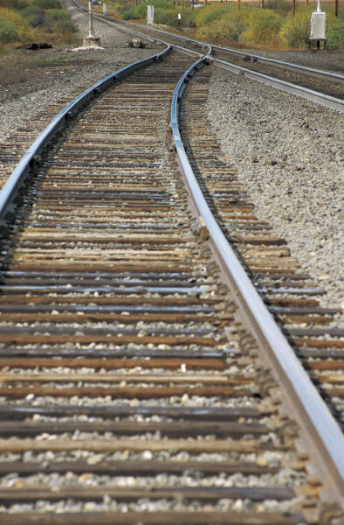
Proč se kolejnice přímé železniční tratě jeví
v dálce jako sbíhavé?

